Slide 1
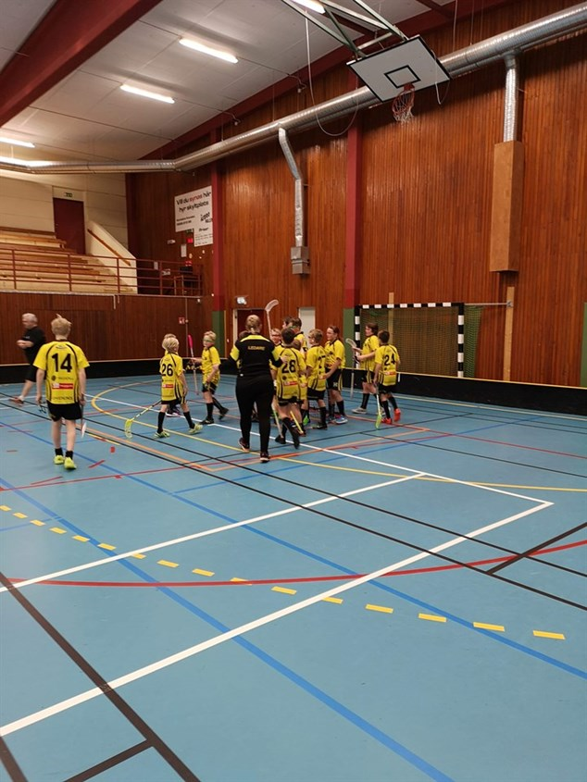
PLANERINGSMÖTE 14:E MARS 2019
P06-07

Slide 2
5-7:e April
Anmälda: #99 Milio MV
#10 Viktor
#14 Vincent
#19 Walter
#20 William
#23 Hampus
#24 Arvid
#25 Alvin L
#26 Anthon
#27 Oliwer
#28 Anton
#29 Gabbe
#31 Lukas
#32 Viggo
#36 Noa 15 st 15 st
Ledare:
Annica Jesper ”Stjärna”

Slide 3
Klass P06 – Tid & plats
Hallar
Duveholmshallen – tre fullstora hallar + en något mindre hall Här finns också tävlingskansliet Västgötagatan 31
Nyhemshallen – ligger i anslutning till Nyhemsskolan Bokvägen 5
Valla Sporthall – ligger i samhället Valla norr om Katrineholm, Idrottsvägen 10
Fastighetsbyrån Arena – är Katrineholms ishall! Ishallen ligger ett stenkast från Duveholmshallen.
Spelschema
24:e mars Prel publicering av spelschema
Preliminära matchtider Fredag kl 16-24 Lördag kl 07-24 Söndag kl 07-20

Slide 4
Klass P06 – Tävling
Gruppspel:
Lagen delas in i grupper där alla möter alla. Totalt 20 lag klass P06
Matcher: Alla lag är garanterade minst 4 matcher
Matchtid: 2x15 minuter. Sista minuten är effektiv speltid
Alla går till slutspel, A eller B

Slide 5
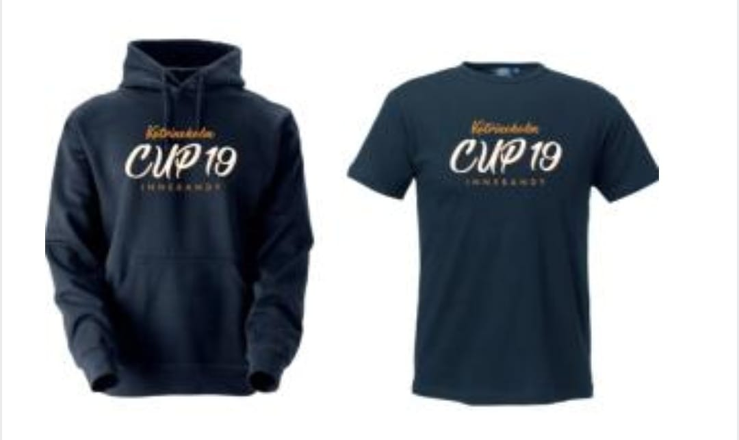
Aktiviteter under cupen
Aktiviteter Vi kommer i största utsträckning hålla ihop laget. När vi erhåller spelschema planeras övrig tid. Utskick om detta kommer då.
Övernattning: Ser olika ut, vilka stannar?
Försäljning Klubbhuset finns på plats i Duveholmshallen
under hela cupen,
Där hämtar Annica ut förbeställda cup-tröjor,
glöm ej swisha Annica
Har man inte förbeställt kan man själv köpa på plats.

Slide 6
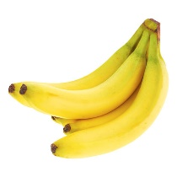
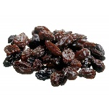
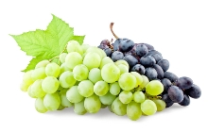
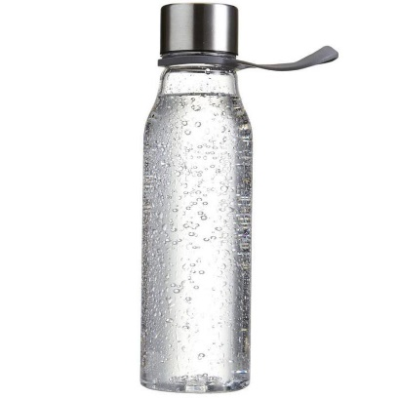
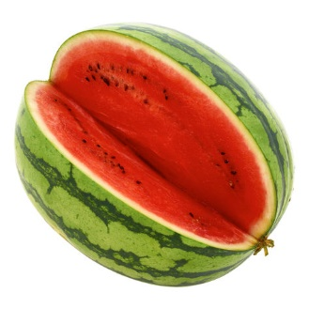
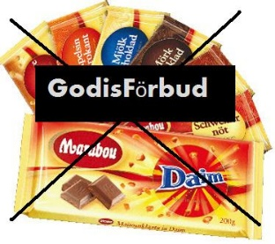
Tips från coachen

Slide 7
Kom i tid
Viktigt att alla respekterar och passar samlingstiderna som vi skickar ut, både till matcher och aktiviteter enligt schema.
Vi vill bibehålla lagsammanhållningen genom att både spelare och föräldrar deltar på planerade aktiviteter mellan matcher.
Skulle man av någon giltig anledning vara sen kontakta snarast någon av ledarna.

Slide 8
Matplanering
Fredag: Frukost & Lunch: Var och en äter på eget håll innan ankomst i Katrineholm.
Middag: Vidare planering när spelschema kommer.
Lördag:
Frukost: Var och en äter på eget håll
Lunch: Spelare och Ledare erhåller lättare lunch vi äter tillsammans
Middag: Vidare planering när spelschema kommer.
Söndag:
Frukost: Var och en äter på eget håll Lunch & Middag: Vidare planering när spelschema kommer.

Slide 9
Tips om mat inför och under cup:
Dagen innan: Ladda upp med kolhydrater - Tips! Pastarätt
Frukost: En ordentlig frukost så energi finns till första matchen.
T ex: • en tallrik fil med müsli och smörgås, ett glas juice eller en frukt • en tallrik gröt med mjölk och smörgås, ett ägg, ett glas juice eller en frukt
Mellan matcherna: Viktigt! Fylll på med kolhydrater & liten mängd protein
Måltidens storlek beror på hur lång tid mellan matcherna:
Ju mindre tid mellan matcherna desto mindre mål - MEN det är viktigt att fylla på med bra energi.
2 timmar – ex smörgås, drickyoghurt och frukt bra alternativ.
Minst 3 timmar - fungerar det med ett riktigt mål mat.

Slide 10
Undvik:
• Produkter rika på socker – Godis förbud gäller innan/mellan matcher • Snabbmat
Förslag på mellanmål:
• Russin
• Nötter
• Frukt – banan, vindruvor, vattenmelon, kiwi
• Drickyoghurt eller drickkvarg
• Smoothie
Förslag på lunch: • Pastasallad med skinka • Pastasallad med tonfisk • Pannkakor med keso och bär • Mackor med t ex ost eller skinka
Det lagade målet bör innehålla stor mängd kolhydrater
Vätska
Se till att de har druckit ordentligt innan träning och match. Vätskebrist sänker prestationsförmågan snabbt.
Efter sista matchen för dagen fyll på med kolhydrater och protein för att få bästa förutsättningar för kommande matcher dagen efter.

Slide 11
Sömn och vila:
Att sova tillräckligt och att vila både kroppen och hjärnan är enormt viktigt för hälsan och för att du ska tillgodogöra sig träningen.
”Glotid”
Tänk på att hjärnan också behöver vila under vaken tid.

Slide 12
Checklista:
Detta måste man ta med:
Klubba – har ni ta gärna med en extra klubba
Innebandy glasögon – enligt SIBF:s regler får ingen under 16 år spela utan
Skor – svarta sulor är ej tillåtet i många hallar
Overall jacka/”överdrags” byxor – ni som har ta klubbjackan, till uppvärmning
och mellan matcher
Mellanmål – se mattips
Vattenflaska – Till att dricka vatten mellan matcher, matchflaskor finns
Matchställ–VIKTIGT! Delas ut på samling innan 1:a matchen; Tröja, shorts, strumpor
Tips på övrigt man kan ta med sig:
Hörlurar – vid ”glotid” kan det var avslappnande att lyssna på spotify
Filt – Skönt att vira runt sig mellan matcher
Hårsnodd/Hårband - för er med längre hår
Resorb – vätskeersättning
Ny grepplinda till klubban – grepplindor som sitter på när man köper klubban slits snabbt, en ny linda ger bättre grepp vilket leder till mer kraft och bättre teknik

Slide 13
Truppen nu!
Planering till säsong 2019/2020
Spelarsamtal 28:e mars
2005:
Milio
Viktor
2006:
Vincent Anton Walter Alvin J Noa
2007:
Alvin L
William
Hampus 2008:
Oliwer Lukas Gabbe
Arvid
2009:
Anthon
Viggo
15 min/spelare
Närvara på samtalet: Spelare-vårdnadshavare-ledare
Tidsbokning, tider mailas ut – först till kvarn
Spelarenkät mailas innan – tas med på samtal

Slide 14
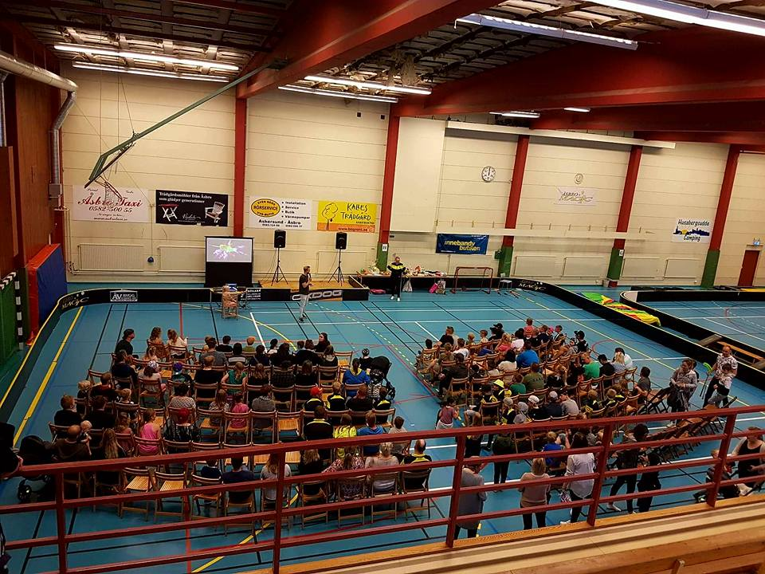
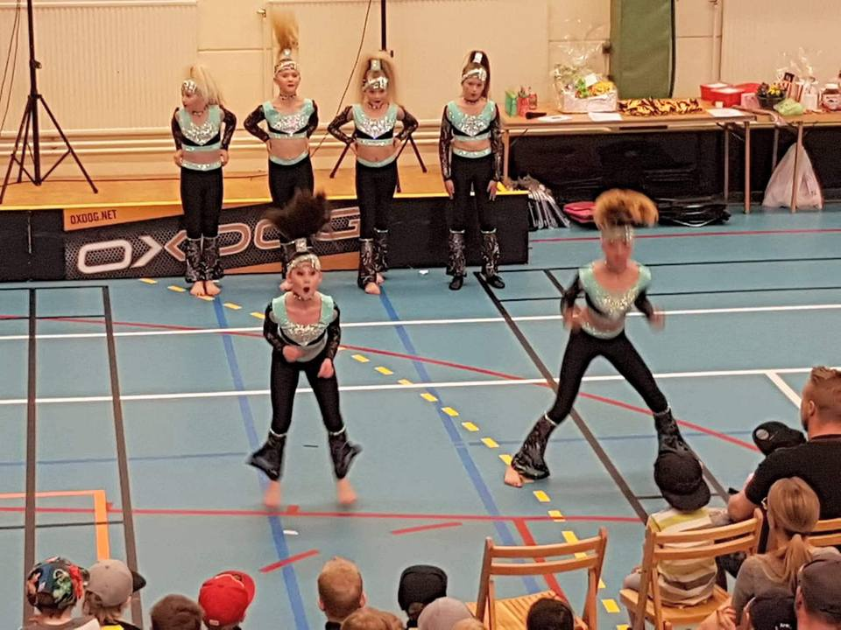
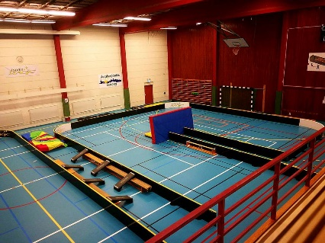
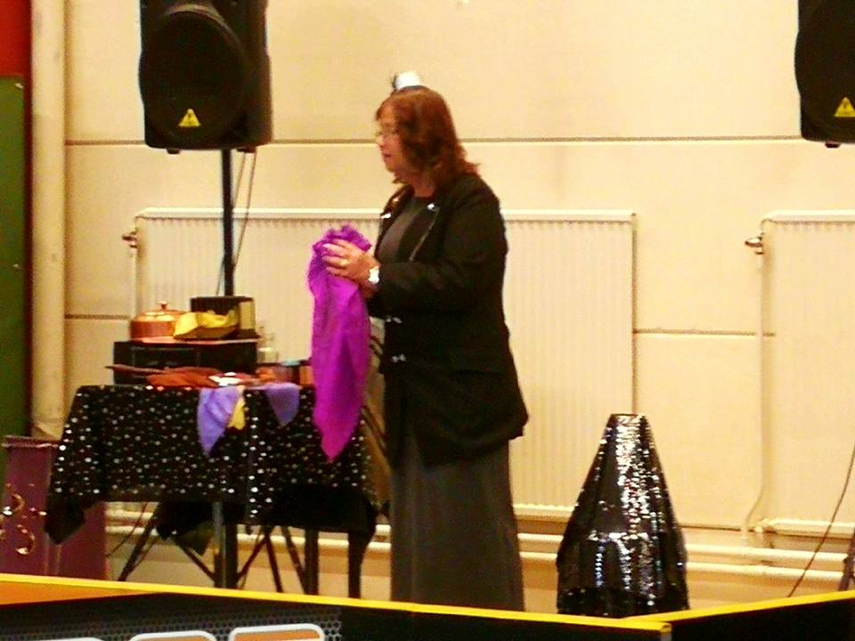
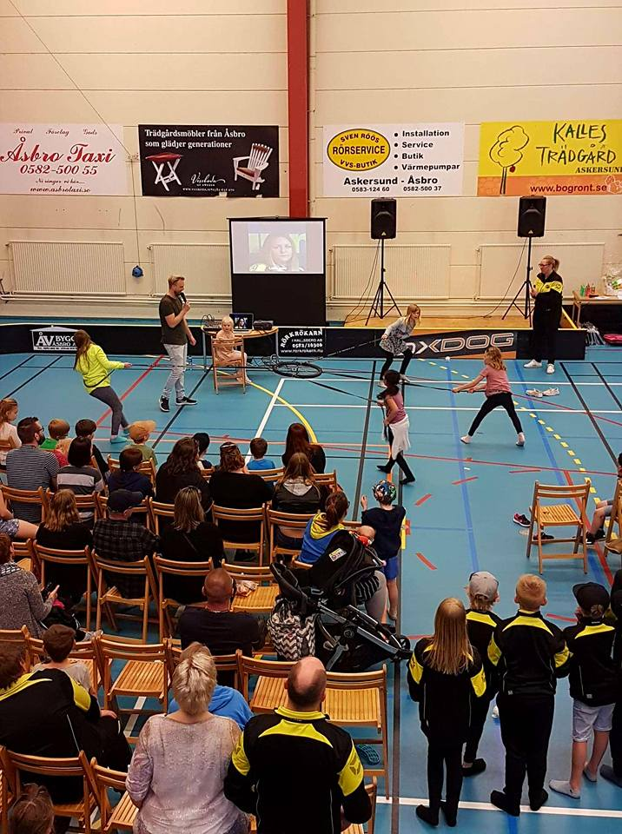
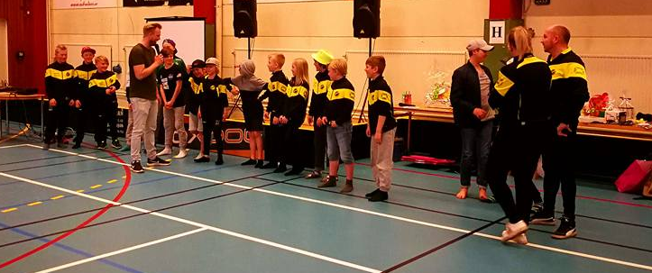
Innebandyavslutning
Söndagen den
28:e April
Kl.14.30- ca 17.00

Slide 15
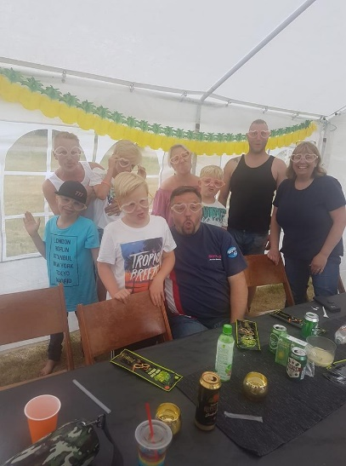
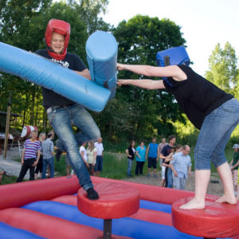
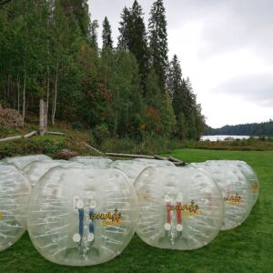
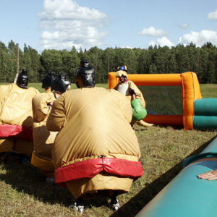
Åsbrokampen – Kick off
Åsbrokampen (lagträff)– Spelare samt familj Preliminärt 1:a Juni
Plats: ”Casa” Efremov
Kick off – Spelare, Preliminärt planerat 24-25 augusti

